Slide 1

TOILET
센서를 이용한 화장실 관리 시스템
Toilet Management System
TOMS
2015156014 박누리 공기석교수님
2015156015 배은재 공기석교수님
2013150015 박준민 공기석교수님

Slide 2


1. 종합 설계 개요
2. 관련 연구 및 사례
3. 시스템 수행 시나리오
4. 시스템 구성도
5. 시스템 모듈 상세 설계
6. 개발 환경 및 개발 방법
7. 데모 환경 설계
8. 업무 분담
9. 종합 설계 수행 일정
10. 필요기술 및 참고문헌
11. Q&A
목 차
TOILET

Slide 3
지적 사항 & 답변
01
01
1. 데모방안 제시 필요
02
폼보드로 제작
센서, LCD 크기 고려한 데모 모델 제작
p. 21
03
04
2. 필요성, 적용 방안에 대한 제시 필요
05
공중 화장실 만족도 설문 조사를 통한 필요성 강조
크게 휴게소, 관공서 관리 가능 화장실, 큰 건물 화장실
3가지 경우에 대해 적용
06
p. 2, 3
07
08
3. 상황별 필요성 정리
09
- 일반적인 사용(20분 이내) : GPS, 센서 인식, 자동 출력, 시간 측정
- 20~30분 사용 : 연장 버튼으로 시간 연장
- 30분 이상 : 위급 신호 자동 출력
- 그 외의 경우 : 요청된 기록으로 원활한 시설 수리
p. 11, 12, 13

Slide 4
종합 설계 개요 (1/3)
02
01
연구 개발 배경
02
많은 사람들이 화장실 이용 시 불편을 경험
화장실 시설물에 대한 정보 부족 → 불편함을 모두 사용자가 부담
화장실 안전사고 파악 방법 부족 → 빠른 조치 불가
시설 고장 시 신고 방법 부족 → 빠른 수리 불가
사용률, 거리, 리뷰 등 모든 기능 갖춘 시스템 부재
이러한 문제들을 관리할 수 있는 통합 관리 시스템 필요
03
04
05
06
07
08
09
TOILET

Slide 5
종합 설계 개요 (1/3)
03
01
관련 설문조사
02
화장실 칸이 부족해 기다렸던 적이 있는가?
화장실 칸 안에 사람이 있을 때 문을 연 경험이 있는가?
03
04
05
06
07
08
화장실 이용 시 잠금 장치가 고장 났던 적이 있는가?
09
TOILET
Notes:
5페이지 졸업 연구 개요 (3/3) 뒤

Slide 6


종합 설계 개요 (2/3)
04
01
연구 개발 목표
02
- 센서를 통한 인체 감지에 따른 결과(사람의 유무, 시간, 위치 등) 통신
- 모듈(App, Sensor , LCD, 버튼)간 통신으로 기기 작동 및 출력 제어
- 모듈 간 무선 통신 구현
03
04
IoT
05
- 센서 출력 결과, 요청과 신호 확인
- 한눈에 보기 쉬운 UI 구현
06
07
App
08
- 수신 데이터를 저장
- DB 정보 추가/수정/삭제
- 모듈간의 원활한 통신
09
서버 & DB
TOILET

Slide 7
종합 설계 개요 (3/3)
05
01
연구 개발 효과
02
수동으로 해야 했던 확인 작업들을 자동화 → 모든 사용자의 사용 편리
건의를 통한 시설 현황 파악 → 빠른 수리 가능, 사용자 불편 해소
사용률 조회가 가능 → 신속한 화장실 사용 가능
감지 간에 따른 경고 신호 출력 → 안전사고 예방
GPS로 위치를 제공하여 사용자에게 다양한 선택지 제공
03
04
05
06
07
08
09
TOILET

Slide 8
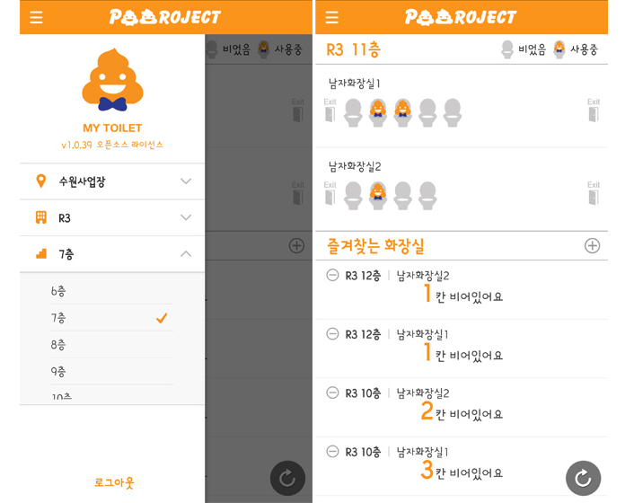
관련 연구 및 사례 (1/4)
06
01
02
건물 내 화장실 사용률 조회 어플
03
04
삼성 스마트 화장실 어플
사용처 : 삼성 본사
기능 : 화장실 빈칸 정보 확인
층별 사용률 조회
효과 : 회사 건물 내의 병목 현상 방지
모듈 : ‘도어 센서’로 문 잠금 인식
‘허브’로 센서 데이터 수집 후 메인 서버로 전달
05
06
07
08
09
TOILET

Slide 9
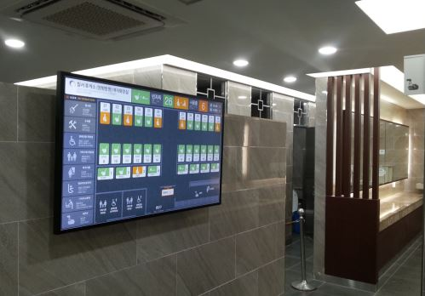
관련 연구 및 사례 (2/4)
07
01
02
IoT 스마트 화장실
03
04
화성 휴게소
사용처 : 휴게소 화장실
기능 : 화장실 사용률 조회
화장실 재실 여부 및 번잡도 확인
효과 : 휴게소 내의 병목 현상 방지
모듈 : ‘무선 감지 센서’로 재실 여부 파악 후 상태 표시
05
06
07
08
09
TOILET

Slide 10
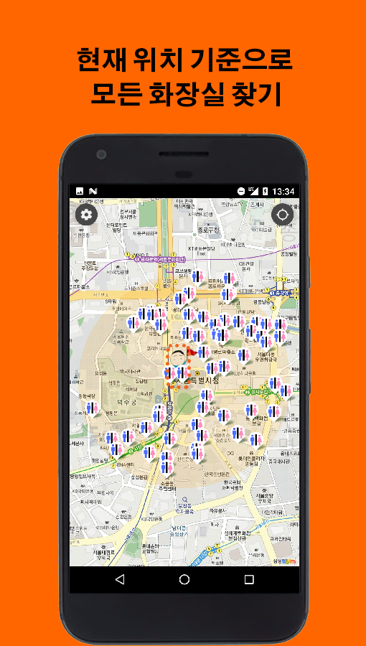
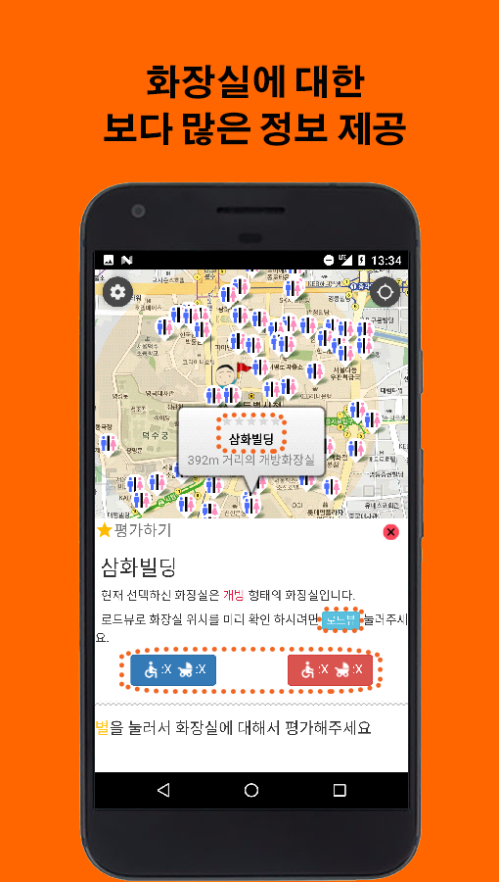
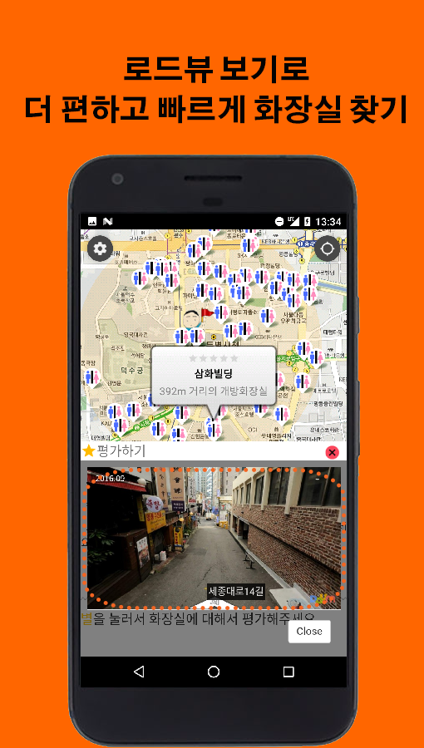
관련 연구 및 사례 (3/4)
08
01
02
화장실 위치 어플
03
뿡뿡이
사용처 : 공중 화장실
기능 : 현재 위치 기준으로 공중 화장실 검색
다양한 검색 옵션
ex) 거리, 남녀 공용/분리, 아동,장애시설 유무
효과 : 신속한 화장실 탐색 가능
모듈 : GPS로 현재 위치 확인
04
05
06
07
08
09
TOILET

Slide 11
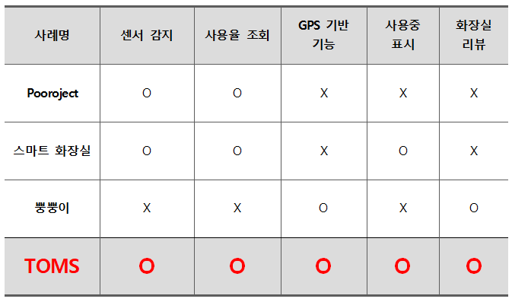
관련 연구 및 사례 (4/4)
09
01
02
03
04
05
06
07
08
09
TOILET

Slide 12









시스템 수행 시나리오 (1/4)
10
01
02
App
Monitor
화장실
Sensor
LCD/App/PC
03
04
위치 확인 및
화장실별 사용률 조회
사용가능한 칸 확인
화장실 칸 입장
센서 인식
사용중 표시
05
LCD/App/PC
Button
LCD/App/PC
Timer
수동 잠금 장치
06
07
시간 초기화
연장 버튼 누름
20분 경과 시
경고 표시
시간 측정 시작
자유롭게 문 잠금
08
09
Manager
LCD/App/PC
Button
화장실
LCD/App/PC
관리자 확인
30분 경과 시
위급 표시
연장 버튼 안누름
20분 이내 퇴장
비어 있음 표시

Slide 13

시스템 수행 시나리오 (2/4)
11
01
일반적인 사용 (20분 이내)
02
03
- 화장실을 직접 가지 않아도 빈칸 유무 확인 가능, 가까운 화장실을
순서대로 제공
- 화장실이 급한 경우 필요한 기능
(가장 가까운 화장실 및 당장 사용가능 여부 확인 가능)
04
위치 확인 및
화장실별 사용률 조회
05
06
07
- 화장실 입구에서 바로 사용 가능한 칸 확인 가능
- 별도의 작업 없이 바로 사용자의 사용 목적 확인에 필요한 기능
08
사용가능한 칸 확인
09
- 별도의 조작 없이도 해당 칸에 재실하고 있음을 표시 가능
- 문 잠금 장치 조작이 어려운 노약자, 어린이와
잠금 장치의 고장과 같은 상황에서 필요한 기능
사용중 표시

Slide 14


시스템 수행 시나리오 (3/4)
12
01
일반적인 사용 (20분 이내)
(계속)
02
03
04
- 센서를 통해 잠금 장치까지 자동화 시킬 경우 발생할 오류에 대해 방지
- 재실 여부는 표시할 수 있지만 잠금 장치에 대한 강제성은 주지 않음
05
06
수동 잠금 장치
07
- 자동적으로 시간 측정을 하며 일정 시간이 지나면 경고 신호 출력
- 갑작스러운 상황(맹장, 기절 등)에 대한 대처에 필요한 기능
08
09
시간 측정 시작

Slide 15
시스템 수행 시나리오 (4/4)
13
01
경고 표시 전환 (20~30분 사용)
02
- 사고 발생이 아닌 단순 사용 시간 때문인 경우에 대해 필요한 기능
- 바로 위급으로 변환하기 보단 단계적인 변환이 효율적이라 생각하여
중간 확인 같은 경고 표시 전환
03
04
연장 버튼 누름
05
위급 표시 전환 (30분 이상 사용)
06
07
화장실 칸 내에서 위험을 요청하지 못할 경우 자동으로 위급 표시로 전환
후 관리자가 확인하게 하기 때문에 미연의 사고 방지에 필요한 기능
08
위급 표시
09
그 외의 경우 (시설 고장 신청 등)
화장실 내 원활한 시설 유지가 되지 않는 경우 요청된 기록을 바탕으로
보다 빠르게 시설 수리에 필요한 기능 (화장실 휴지, 변기 막힘, 문고리 고장 등)
추가 기능

Slide 16



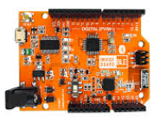
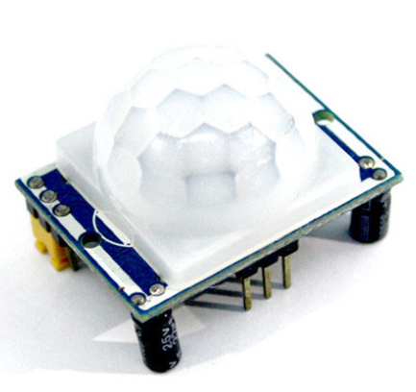

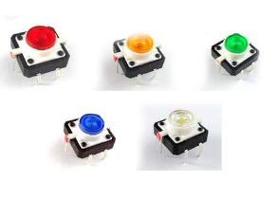

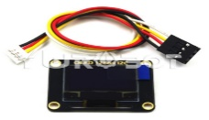

시스템 구성도
14
01
02
IoT
Data 전달
03
오렌지 보드
ThingSpeak
App
Data 전송
Server
Data 전송
DB
04
05
Data 전송
화장실 입장
화면 출력
Data 전송
Data 전송
06
적외선 센서
User
Button
Manager
PC
화면 출력
07
Push
Data 수정
08
09
Data 전송
화면 출력
화면 전송
LCD
DID 모니터

Slide 17
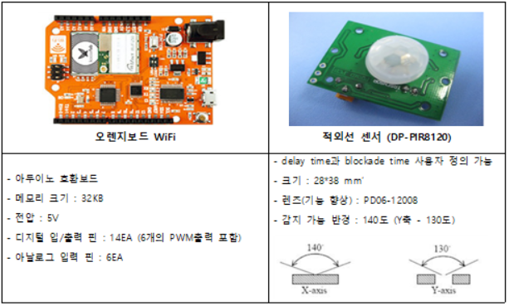
개발 환경
15
01
HW 개발 환경 (1/2)
02
03
04
05
06
07
08
09
TOILET

Slide 18
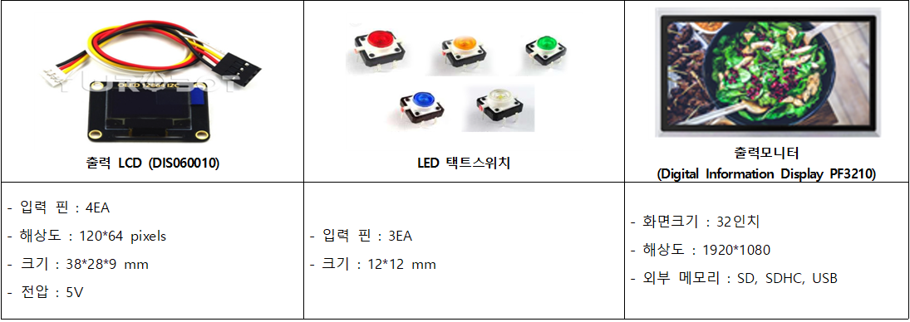
개발 환경
16
01
HW 개발 환경 (2/2)
02
03
04
05
06
07
08
09
TOILET

Slide 19
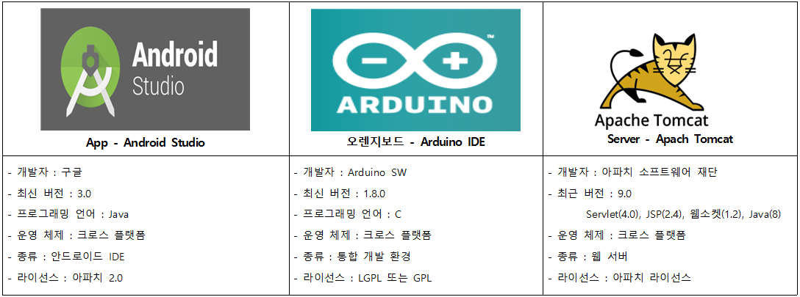

개발 환경
17
01
SW 개발 환경 (1/2)
02
03
04
05
06
07
08
09
TOILET

Slide 20
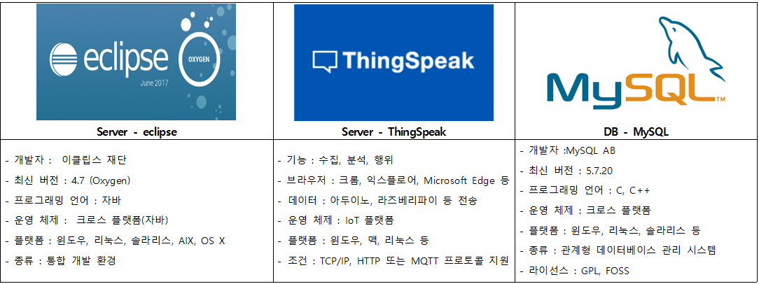
개발 환경
18
01
SW 개발 환경 (2/2)
02
03
04
05
06
07
08
09
TOILET

Slide 21
개발 환경(2)
19
01
GitHub주소
02
03
https://github.com/nul1002/TomnTOMS
04
05
GitHub ID
06
- 팀장(박누리) GitHub ID : nul1002
- 팀원(배은재) GitHub ID : dmswo96
- 팀원(박준민) GitHub ID : park-junmin
07
08
09
TOILET

Slide 22
개발 방법 (1/2)
20
01
02
- 오렌지보드와 PIR센서, LCD, Button간의 통신을 통해 데이터 전송
- 와이파이 기능의 내장화를 통해 Server와의 편리한 통신
- 하나의 오렌지보드로 3칸의 센서 연결을 통해 비용 최소화
03
04
IoT
05
- Google Maps기능을 통해 지도 상 위치 정보 표시(Location Manager)
- HTTP 프로토콜 get 사용을 통해 서버와의 무선 통신(WiFi)
06
07
App
08
- DB와 Web Server 간의 통신을 통해 App/PC 상에 결과 정보 표시
- ThingSpeak를 통해 데이터 수집 후 전송
- 엑셀파일의 DB화를 통해 편리한 데이터 수집
- 공공데이터포털 (Open API)를 통해 코드 참고
09
서버 & DB
TOILET

Slide 23
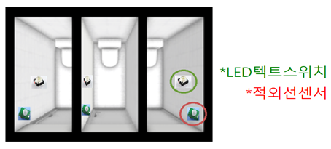
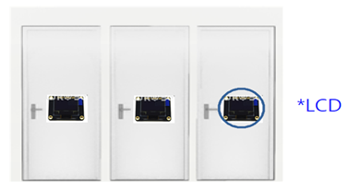
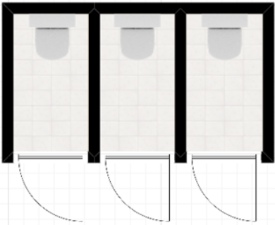
개발 방법 (2/2)
21
01
데모방안
02
03
04
05
< 센서위치도 >
< 정면도 >
< 화장실 도면 >
06
- 폼보드로 제작
- 부착되는 센서, LCD 크기 고려하여 데모 모델 제작
- 출력모니터(DID모니터), 관리자용 PC는 노트북(LG그램) 으로 대체
- 적외선 센서 : 칸 내부 옆 벽면 상단
- 연장 버튼 : 옆 벽면 (휴지 바로 옆에 누르기 쉬운 위치)
- 오렌지보드 : 화장실 칸 외부에 뒤쪽 벽면(천장)
- 연결선 : 폼보드에 연결선을 붙이고 폼보드를 한 겹 더 부착하여 깔끔하게 선 정리
07
08
09
TOILET

Slide 24
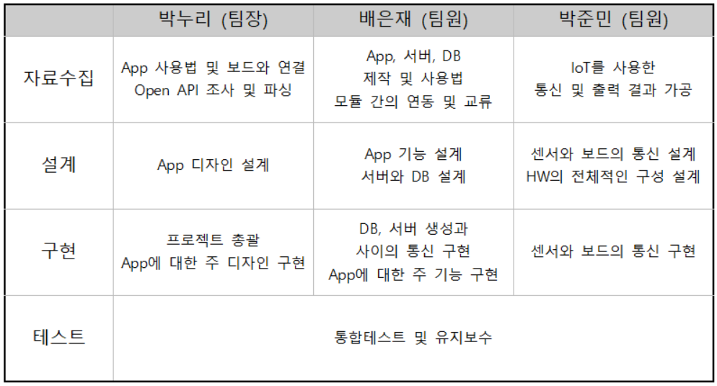
업무 분담
22
01
02
03
04
05
06
07
08
09
TOILET

Slide 25
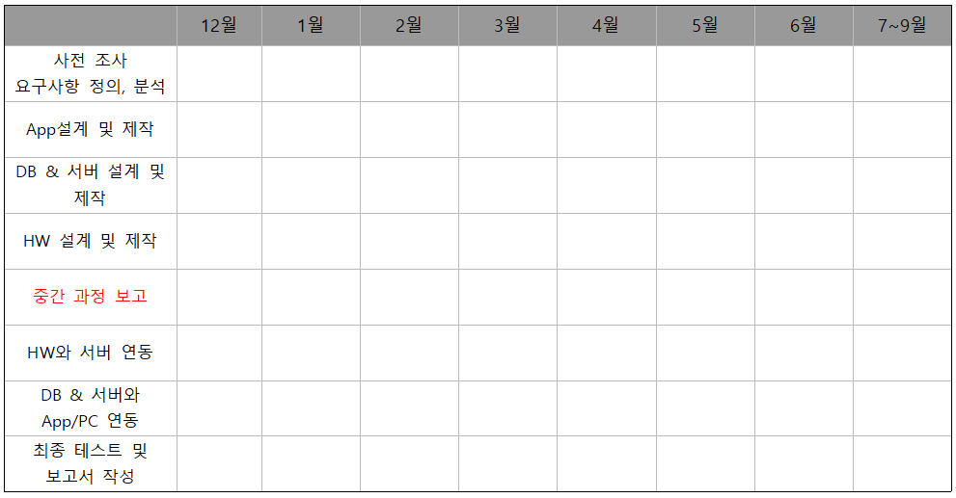
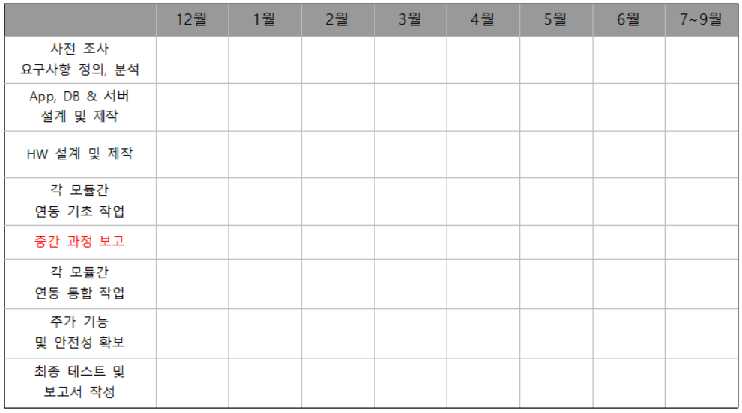
종합 설계 수행 일정
23
01
02
03
04
05
06
07
08
09
TOILET

Slide 26
필요기술 및 참고문헌
24
화성휴게소 기사
박성준, “커누스, ’왕의쉼터‘ 화성휴게소 화장실에 스마트함 더하다.“, 2017.01.20,
http://www.ekn.kr/news/article.html?no=262895
스마트화장실 기사
최영희, “화장실도 사물인터넷(IoT) 시대“, 2016.07.25,
http://www.fnnews.com/news/201607250930052012
HW/SW 자료조사
디바이스마켓, “아두이노 버튼 스위치 모듈 v1 (WHITE) [ELB060671]”
http://www.devicemart.co.kr/1289319
Makeshare, “아두이노 초음파센서 HC-SR04 연결하기”,
http://makeshare.org/bbs/board.php?bo_table=arduinosensor&wr_id=2
IoT 관련 서적
허경용, 2016, 『사물인터넷을 품은 아두이노』, 제이펍
DB 관련 서적
홍의경, 2014, 『데이터베이스 배움터』, 생능출판사
APP 관련 서적
천인국, 2015, 『안드로이드 프로그래밍』, 생능출판사
황희정, 2014, 『프로젝트로 배우는 자바 웹 프로그래밍』, 한빛아카데미
IoT 참고 논문
윤상현 외 5명, “안전성과 청결성을 높인 IoT 기반 스마트 화장실 구축 방법", 『동계학술발표회』, 229-231
개발환경 제품링크
http://www.devicemart.co.kr/1326867 - 오렌지보드
http://www.devicemart.co.kr/1111748 - PIR 센서
https://www.devicemart.co.kr/1311755 - 출력 LCD
http://www.devicemart.co.kr/1312322 - LED 택트스위치
http://storefarm.naver.com/camel/products/365831311?NaPm=ct%3Djbx6s53k%7Cci%3Db65e265b82b53603672041a1f3f8e6c0670c3d9f%7Ctr%3Dsls%7Csn%3D161875%7Chk%3D781393c945cf15c123c638a20a247f7d1d269f9c - DID모니터
01
02
03
04
05
06
07
08
09
TOILET

Slide 27
필요기술 및 참고문헌 - 추가자료
25
01
설문조사 (1/2)
02
공중 화장실 만족도 설문 조사
조사방법 : 온라인 설문조사
기 간 : 2017. 12. 14. ~ 2018. 1. 8.
응답자 수 : 284명
화장실 칸이 부족해 기다렸던 적이 있는가?
03
04
05
06
07
08
기다린 적이 있다면 그 시간은 보통 얼마나 길었는가?
화장실 이용 시 잠금 장치가 고장 났던 적이 있는가?
09
Notes:
참고문헌 뒤

Slide 28
필요기술 및 참고문헌 - 추가자료
26
01
설문조사 (2/2)
02
화장실 칸 안에 사람이 있을 때, 문을 연 경험이 있는가?
있다면 문 잠금 상태는 어땠는가?
03
04
05
06
07
08
잠금 장치가 고장 난 경우 수리는 빨리 이루어졌는가?
기타 불편한 점이 더 있는가? (주관식)
휴지가 부족하다.
변기가 막혀있다.
청소가 제대로 안되어 있다.
문이 고장 나 있거나 구멍이 뚫려있다.
범죄가 발생 할 까봐 불안하다.
09

Slide 29
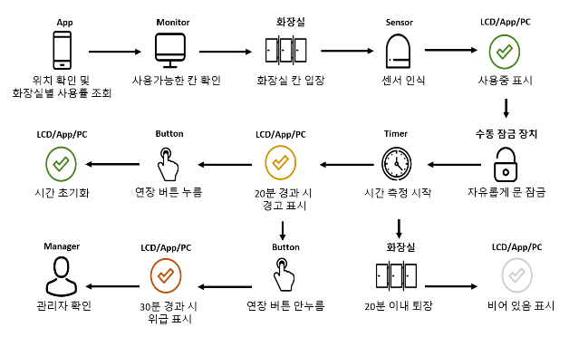
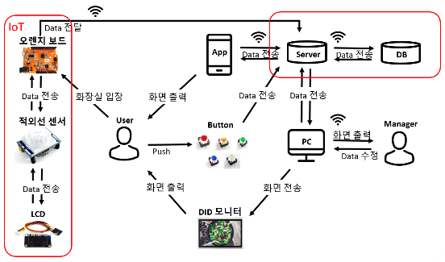

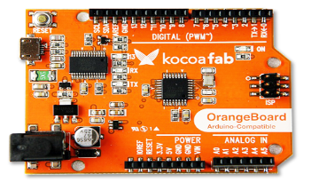
Q & A
27
01
1. 졸업 연구 개요
2. 관련 연구 및 사례
3. 시스템 수행 시나리오
02
03
연구 개발 배경
04
연구 개발 목표
연구 개발 효과
05
06
4. 시스템 구성도
5. 개발 환경 및 개발 방법
6. 업무분담
07
08
09
7. 졸업연구 수행일정
8. 필요기술 및 참고문헌
TOILET

Slide 30
이상으로 발표를 마칩니다.
감사합니다.
TOILET

Slide 31
개발 방법 (1/2)
20
01
02
- 오렌지보드와 PIR센서, LCD, Button간의 통신을 통해 데이터 전송
- 와이파이 기능의 내장화를 통해 Server와의 편리한 통신
- 하나의 오렌지보드로 3칸의 센서 연결을 통해 비용 최소화
03
04
IoT
05
1) 구글지도 사용 + GPS + 주변 화장실 파악
2) Mypage(로그인, 회원가입)
3) 화장실 리뷰남기기 (별점, 시설물 고장 신청)
4) 사용률 조회 ( 센서의 기록을 가진 서버와 연결
5) 개발자 정보
06
07
App
08
- DB와 Web Server 간의 통신을 통해 App/PC 상에 결과 정보 표시
- ThingSpeak를 통해 데이터 수집 후 전송
- 엑셀파일의 DB화를 통해 편리한 데이터 수집
- 공공데이터포털 (Open API)를 통해 코드 참고
09
서버 & DB
TOILET

Slide 32
시스템 모듈 상세 설계
15
1. void onPlacesSuccess( )
01
- Google Map GPS 기반의 주변 화장실 파악
02
기 능
03
지도상에 주변 검색 위치를 Marker로 출력(추가적인 옵션을 지정)
04
다루는 정보
05
- LatLng : 현재 위치의 위도와 경도
- MarketOptions : Marker 출력 시 옵션
- HashSet : 중복 마커 제거
06
07
08
09
기록할 정보
- LatLng의 변경 사항
- MarkerOptions의 변경 사항
- HashSet의 변경 사항

Slide 33
시스템 모듈 상세 설계
15
1. void onPlacesSuccess( )
01
- Google Map GPS 기반의 주변 화장실 파악
02
1) 기능
- 지도상에 주변 검색 위치를 Marker로 출력(추가적인 옵션을 지정)
2) 다루는 정보
- LatLng : 현재 위치의 위도와 경도
- MarketOptions : Marker 출력 시 옵션
- HashSet : 중복 마커 제거
3) 기록할 정보
4) 고려사항
- 아아아ㅏ아아ㅏ
03
04
05
06
07
08
09

Slide 34
시스템 모듈 상세 설계
15
1. void onPlacesSuccess()
01
1. void onPlacesSuccess() - Google Map GPS 기반의 주변 화장실 파악
02
1) 기능
- 지도상에 주변 검색 위치를 Marker로 출력(추가적인 옵션을 지정)
2) 다루는 정보
- LatLng : 현재 위치의 위도와 경도
- MarketOptions : Marker 출력 시 옵션
- HashSet : 중복 마커 제거
3) 기록할 정보
4) 고려사항
- 아아아ㅏ아아ㅏ
03
04
05
06
07
08
09

Slide 35
시스템 모듈 상세 설계
15
1. void onPlacesSuccess( )
01
- Google Map GPS 기반의 주변 화장실 파악
02
기 능
03
지도상에 주변 검색 위치를 Marker로 출력(추가적인 옵션을 지정)
04
다루는 정보
05
- LatLng : 현재 위치의 위도와 경도
- MarketOptions : Marker 출력 시 옵션
- HashSet : 중복 마커 제거
06
07
08
09
기록할 정보
- LatLng의 변경 사항
- MarkerOptions의 변경 사항
- HashSet의 변경 사항

Slide 36
시스템 모듈 상세 설계
15
2. void showPlaceInformation( )
01
- Google Map GPS 기반의 주변 화장실 파악
02
기 능
03
Google Places API Web Service 키와 비교해 검색된 places를 Marker로 출력
04
다루는 정보
05
- NRPlaces : 지정된 거리 내의 지정된 타입의 위치를 출력
ex) new NRPlaces.Builder(). ~ .radius(500).type(PlaceType.RESTURANT). ~ ;
06
07
기록할 정보
08
- NRPlaces의 변경 사항(검색 조건에 맞는 정보를 매 검색때마다 저장)
09
고려사항
- GoogleMap과 previous_marker(지역정보 마커)가 완료 되어야 실행 가능

Slide 37
시스템 모듈 상세 설계
15
2. App 2) Mypage(로그인, 회원가입)
join.php
01
02
1) 기능
- DB와 연결하여 입력받은 id와 password를 insert
2) 다루는 정보
- $id, $password (회원가입할 id, password)
3) 기록할 정보
- DB Table Members의 변경 사항(id, password가 추가 됨에 따라 테이블에 insert)
4) 고려사항
-
03
04
05
06
07
08
09
TOILET

Slide 38
시스템 모듈 상세 설계
15
2. App 2) Mypage(로그인, 회원가입)
private void joinDB (String Id, String Pw) {…}
01
02
1) 기능
- DB에 insert할 값을 받아옴(id, password), php와 연결하여 값을 전달
2) 다루는 정보
- String Id, String Pw : 입력받은 id, password
- String link : 연결될 서버
- URL url : 서버와의 연결 시작
- BufferedReader, BufferedWriter : 바이트 단위의 문자 입출력 스트림, id와 pawwsord를 입출력
- int result : 추가 성공 결과
3) 기록할 정보
- result의 변경 사항 (0과 1)
4) 고려사항
-
03
04
05
06
07
08
09
TOILET

Slide 39
시스템 모듈 상세 설계
15
2. App 2) Mypage(로그인, 회원가입)
login.php
01
02
1) 기능
- DB와 연결하여 입력받은 id와 password를 select
2) 다루는 정보
- $id, $password (로그인할 id, password)와 기록된 테이블의 id, password 값
3) 기록할 정보
- DB Table Members의 $row[id], $row[password]와 $id, $password의 비교 사항
4) 고려사항
-
03
04
05
06
07
08
09
TOILET

Slide 40
시스템 모듈 상세 설계
15
2. App 2) Mypage(로그인, 회원가입)
private void loginDB(String Id, String Pw)
01
02
1) 기능
- 입력된 값들과 DB의 값들을 비교
2) 다루는 정보
- String inputId, String inputPw : 입력받은 id, password
- HttpResponse response : https 요청 결과
- equalsIgnoreCase : 문자열 대소문자 구분 없이 비교
3) 기록할 정보
- response.equalsIgnoreCase의 결과 값
4) 고려사항
-
03
04
05
06
07
08
09
TOILET

Slide 41
시스템 모듈 상세 설계
15
2. App 3) 화장실 리뷰남기기 (별점, 시설물 고장 신청)
addreview.php, addgetWrong.php
01
02
1) 기능
- DB와 연결하여 입력받은 rb, review, getWrong 내용들을 insert
2) 다루는 정보
- $rb, $review, $getWrong(별점, 리뷰, 시설 고장 신청)
3) 기록할 정보
- DB Table Review와 GetWrong의 변경 사항
4) 고려사항
03
04
05
06
07
08
09
TOILET

Slide 42
시스템 모듈 상세 설계
15
2. App 3) 화장실 리뷰남기기 (별점, 시설물 고장 신청)
void reviewDB(), void getWrongDB()
01
02
1) 기능
- 연결된 DB에 별점과 리뷰, 시설물 고장 신청을 추가
- 위의 결과를 ListView로 출력 및 평균 별점 출력
2) 다루는 정보
- RatingBar rb : 화장실 별점
- double average : 화장실 별점의 평균
- ArrayAdapter arrayAdapter : 리뷰와 시설물 고장 신청을 문자열로 받아 ListView에 생성
- ListView review, getWrong : 리뷰와 고장 신청 정보를 가진 ListView
3) 기록할 정보
- rb의 신규 입력 값, average의 변경 사항(받은 rb 값의 평균)
- review, getWrong의 변경 사항
4) 고려사항
03
04
05
06
07
08
09
TOILET

Slide 43
시스템 모듈 상세 설계
15
2. App 4) 사용률 조회 (센서의 기록을 가진 서버와 연결)
Utilization.php
01
02
1) 기능
- DB와 연결하여 사용률에 관한 정보를 select
2) 다루는 정보
- $toiletName : 사용률에 관한 정보를 select할 때의 조건 변수
- $emptySeat, $useSeat, $allSeat, $errorSeat : 빈 칸, 사용중인 칸, 전체 칸, 고장 칸
- $utilization : 화장실 전체 사용률(
3) 기록할 정보
- DB Table Utilization의
$row[toiletName]에 대한 $emptySeat, $useSeat, $allSeat, $errorSeat, $utilization의 정보
4) 고려사항
-
03
04
05
06
07
08
09
TOILET

Slide 44
시스템 모듈 상세 설계
15
2. App 4) 사용률 조회 (센서의 기록을 가진 서버와 연결)
void getUtilization()
01
02
1) 기능
- DB에 접근하여 사용률에 관한 정보 출력
2) 다루는 정보
- String toiletName : 화장실 이름
- int emptySeat, int useSeat, int allSeat, int errorSeat: 빈 칸, 사용중인 칸, 전체 칸, 고장 칸
-> 각 칸의 정보를 0과 1로 값을 받아 0이면 emptySeat, 1이면 useSeat에 count
3) 기록할 정보
- DB Table Utilization의 출력 사항
4) 고려사항
03
04
05
06
07
08
09
TOILET

Slide 45
시스템 모듈 상세 설계
15
01
사용할 모듈 함수 이름(2/2)
5) 데이터 구조
02
03
04
05
06
07
08
09
TOILET

